Slide 1

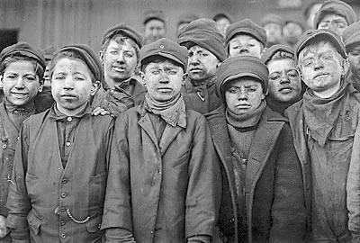
Cambios y continuidades sociales, siglo XIX
Colegio SSCC – Providencia
Sector: Historia, Geografía y Cs. Sociales
Nivel: Iº Medio

Slide 2
Cambio en la estructura social
Características generales:
Fue paulatino y muy diverso en el mundo.
Ocurrió como consecuencia de la Revolución Francesa (jurídico) y de la Revolución Industrial (económico y pragmático).
Afectó en forma distinta a la sociedad rural y a la urbana, aunque ambas estuvieron interconectadas.

Slide 3
 | Sociedad estamental (antes…) | Sociedad de clases (siglo XIX)
Caracterización | Se organizaba en estamentos, grupos cerrados a los que se accedía por nacimiento. | Igualdad de todos los individuos ante la ley. Sin embargo, se mantuvieron diferencias sociales.
Origen de las diferencias | Por nacimiento y herencia. Eran un orden divino establecido por Dios. | Por la riqueza y la propiedad.
Condición jurídica | Desigualdad legal: había grupos privilegiados y no privilegiados. No existe movilidad social. | Igualdad de derechos ante la ley: se acaban los grupos privilegiados y se posibilitó la movilidad social.
Principales grupos | Nobleza, clero y campesinos. | Burguesía y proletariado.

Slide 4
Cambios en la sociedad rural
Aristocracia rural
Propietario granjero
Campesinado servil
Peón agrícola
Notes:
Ver recuadro simultaneidad página 33

Slide 5
Cambios en la sociedad urbana: burguesía y proletariado
Clase alta
Clase media
Clase trabajadora
Empresarios, banqueros, comerciantes, aristócratas.
Mediana y pequeña burguesía, trabajadores mejor pagados.
Obreros o proletariado.
Notes:
Leer introducción a la burguesía libro pág. 34

Slide 6
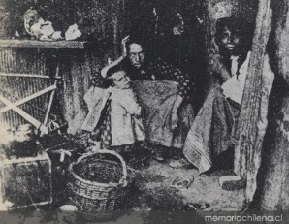
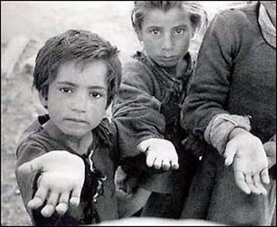
El proletariado
Proletariado: denominación de la clase obrera o trabajadora.
Origen: campesinos expulsados de sus tierras o sin trabajo, artesanos, mujeres y niños empobrecidos y sirvientes domésticos.
Su número aumentó considerablemente. Sus pésimas condiciones laborales los llevaron a organizarse para luchar por mejorar su situación.

Slide 7
Condiciones laborales y de vida
Fábricas insalubres y sin mínimas condiciones laborales.
Jornadas de trabajo de hasta 16 horas sin descanso.
Trabajo de hombres, mujeres y niños.
Salarios miserables.
Inexistencia de leyes de protección social y laboral.
Aplicación de castigos físicos, exceso de desempleados.
Hacinamiento y viviendas precarias.
Problemas de salud e higiene: enfermedades y alta mortalidad general e infantil.

Slide 8
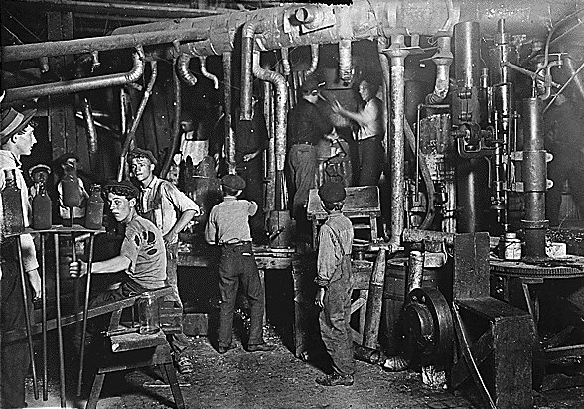
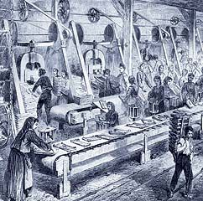
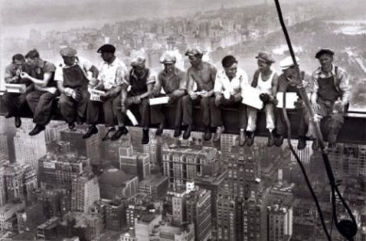
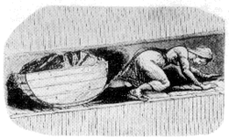
Notes:
leer testimonios pág. 197 libro.

Slide 9
CUESTIÓN SOCIAL
Nombre que recibió el conjunto de problemas sociales derivados de las malas condiciones laborales y de vida del proletariado.
Estos problemas generaron diversas respuestas para intentar solucionarlos, desde los propios obreros y también ideológicas e institucionales.

Slide 10
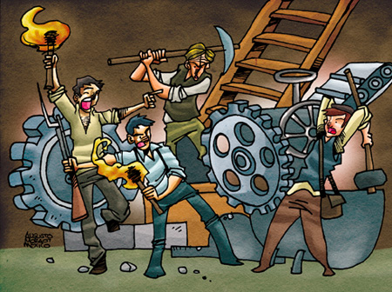
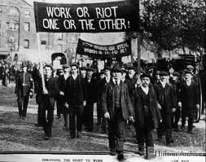
Primeras formas de organización de los trabajadores
Ludismo: Acción de grupos de trabajadores que destruían las máquinas.
Mutuales: Organizaciones de ayuda mutua.
Trade Unions (sindicatos): Asociaciones por oficio, utilizaron las huelgas, marchas y negociación colectiva.
Notes:
Ver anuncios pág. 204 y 205.

Slide 11
Otras propuestas de solución
Ideológicas
Socialismo utópico
Socialismo científico o marxismo
Institucionales
Doctrina Social de la Iglesia
Leyes sociales
(Estado)
Anarquismo

